Slide 1
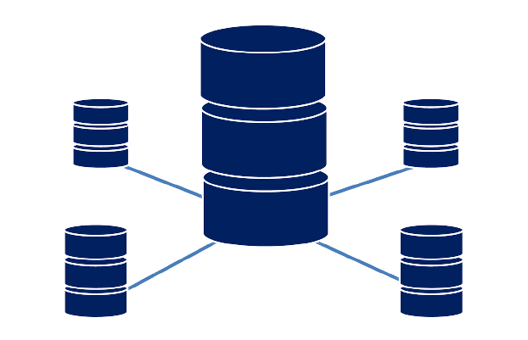
Моделиране на бази данни
Първичен и външен ключ. Връзки между таблици.
SoftUni Team
Technical Trainers
Software University
https://about.softuni.bg

Slide 2
Съдържание
Таблици, редове, колони
Автоматично-генериран първичен ключ (identity колона)
Създаване на прости таблици
Първичен ключ, външен ключ
Създаване на връзка между таблици
2
Notes:
2

Slide 3
Таблици, редове, колони
Таблици, Първичен ключ, Външен ключ

Slide 4
Таблици (1)
Таблиците са основният градивен елемент на релационните бази данни
Всеки ред се нарича запис или обект
Колоните (полета) определят вида на данните
Колона
CustomerID | FirstName | BirthDate | CityID
1 | Brigitte | 03/12/1975 | 101
2 | August | 27/05/1968 | 102
3 | Benjamin | 15/10/1988 | 103
4 | Denis | 07/01/1993 | 104
Ред
Клетка
Notes:
The table is the main unit of data storage. It has rows, columns and cells. Cells contain stored data. Each column has a data type. Types can be VARCHAR(String), INT, DATE etc.

Slide 5
Таблици (2)
Таблиците дефинират структурата:
За всеки атрибут се определя тип данни (текст, число, дата, ...)
Задава се максимална дължина на текстовите полета
Задава се максимална стойност на числовите полета
Определят релациите:
Първичен ключ
Вторичен ключ
Може да бъде и комбиниран ключ

Slide 6

Първичен ключ
Първичен ключ (Primary Key)
Уникален идентификатор на всеки запис в таблицата
Гарантира неповтарящи се идентификатори на записите
Бързо и ефективно извличане на конкретни записи
Обикновено се дефинира като единично поле (например, ID)

Slide 7
Identity атрибут (1)
Identity атрибут:
Стойността на първичния ключ автоматично да нараства с всеки нов запис
Стартираща стойност
CREATE TABLE Employees (
EmployeeId INT IDENTITY(1, 1), PRIMARY KEY,
FirstName NVARCHAR(50),
LastName NVARCHAR(50)
)
Нарастваща стойност

Slide 8
Identity атрибут (2)
Предимства:
Уникалност
Лесност на управление
Не се изисква изрично задаване на стойност на първичния ключ при вмъкване на записи
Избягване на конфликти
Всеки запис ще бъде създаден с уникален първичен ключ

Slide 9
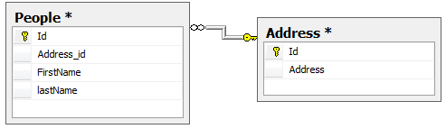
Външен ключ
Външен ключ (Foreign Key)
Осигурява връзка между данните в различни таблици (например Product -> Category)
Позволява изграждане на релационни връзки
Поддръжка на цялост на данните

Slide 10
Комбиниран ключ
Комбиниран ключ (Composite Key)
Създава се чрез комбинация от две или повече полета
Примери:
Първичен ключ MountainId в таблицата Mountains
Първичен ключ TouristId в таблицата Tourists
Комбиниран ключ от MountainId и TouristId в свързващата таблицата MountainsTourists
Така осугряваме, че много туристи могат да качат много планини
Релация много към много (Many-to-Many)

Slide 11

Създаване на връзка между таблици

Slide 12
Прости таблици
Таблица Cities:
Таблица Countries:
CREATE TABLE Cities (
Id INT IDENTITY(1, 1), PRIMARY KEY,
Name NVARCHAR(50),
CountryId INT
)
CREATE TABLE Countries (
CountryId INT IDENTITY(1, 1), PRIMARY KEY,
Name NVARCHAR(50)
)

Slide 13
Връзка между таблици (1)
Връзките между таблиците се основават на взаимовръзки: първичен ключ / външен ключ
Първичен ключ
Външен ключ
Първичен ключ
Towns
Countries
Id | Name | CountryId
1 | Sofia | 1
2 | Varna | 1
3 | Munich | 2
4 | Berlin | 2
5 | Moscow | 3
Id | Name
1 | Bulgaria
2 | Germany
3 | Russia

Slide 14
Връзка между таблици (2)
Таблица Countries
Таблица Cities
CREATE TABLE Countries (
Id INT IDENTITY(1, 1), PRIMARY KEY,
Name NVARCHAR(50)
)
CREATE TABLE Cities (
Id INT IDENTITY(1, 1), PRIMARY KEY,
Name NVARCHAR(50),
CountryId INT,
FOREIGN KEY (CountryId) REFERENCES (Id)
)
Референция към Countries

Slide 15

Обобщение
Първичен ключ
Уникалност на записи в таблица
Външен ключ
Връзка между две таблици
Използва полета (колони) за свързване
Identity атрибут
Автоматично генериране на стойности
Свързване на данни от различни таблици
Notes:
15

Slide 16









Въпроси?

Slide 17

Лиценз
Този курс (презентации, примери, демонстрационен код, упражнения, домашни, видео и други активи) представлява защитено авторско съдържание
Нерегламентирано копиране, разпространение или използване е незаконно
© СофтУни – https://softuni.org
© Софтуерен университет – https://softuni.bg
Notes:
17

